Slide 1

Chapter 03
Community of Practice in Uralic Studies (COPIUS), www.copius.eu
Introduction to Mari
Jeremy Bradley, jeremy.moss.bradley@univie.ac.at
Last updated 14 December 2023

Slide 2
The European Commission's support for the production of this publication does not constitute an endorsement of the contents, which reflect the views only of the authors, and the Commission cannot be held responsible for any use which may be made of the information contained therein.

Slide 3
Grammar

Slide 4
1. Conjugation: present tense, 1SG & 2SG
 | I: шинч- ‘to sit down’ > шинчаш
-ам | шинчам
-ат | шинчат
-еш | шинчеш
-ына | шинчына
-ыда | шинчыда
-ыт | шинчыт
 | II: шинче- ‘to sit’ > шинчаш
-ем | шинчем
-ет | шинчет
-а | шинча
-ена | шинчена
-еда | шинчеда
-ат | шинчат

Slide 5
1. Conjugation: present tense, 1SG & 2SG
 | I: šinč́- ‘to sit down’ > šinč́aš
-am | šinč́am
-at | šinč́at
-eš | šinč́eš
-ə̑na | šinč́ə̑na
-ə̑da | šinč́ə̑da
-ə̑t | šinč́ə̑t
 | II: šinč́e- ‘to sit’ > šinč́aš
-em | šinč́em
-et | šinč́et
-a | šinč́a
-ena | šinč́ena
-eda | šinč́eda
-at | šinč́at

Slide 6
1. Conjugation: present tense, 1SG & 2SG
 | I: лий- ‘to be(come)’ > лияш
-ам | лиям
-ат | лият
-еш | лиеш
-ына | лийына
-ыда | лийыда
-ыт | лийыт
 | II: кае- ‘to go’ > каяш
-ем | каем
-ет | кает
-а | кая
-ена | каена
-еда | каеда
-ат | каят

Slide 7
1. Conjugation: present tense, 1SG & 2SG
 | I: lij- ‘to be(come)’ > lijaš
-am | lijam
-at | lijat
-eš | liješ
-ə̑na | lijə̑na
-ə̑da | lijə̑da
-ə̑t | lijə̑t
 | II: kajе- ‘to go’ > kajaš
-em | kajem
-et | kajet
-a | kaja
-ena | kajena
-eda | kajeda
-at | kajat

Slide 8
1. Conjugation: present tense, 1SG & 2SG
 | I: шу- ‘to arrive’ > шуаш
-ам | шуам
-ат | шуат
-еш | шуэш
-ына | шуына
-ыда | шуыда
-ыт | шуыт
 | II: пуо- ‘to give’ > пуаш
-ем | пуэм
-ет | пуэт
-а | пуа
-ена | пуэна
-еда | пуэда
-ат | пуат

Slide 9
1. Conjugation: present tense, 1SG & 2SG
 | I: šu- ‘to arrive’ > šuaš
-am | šuam
-at | šuat
-eš | šueš
-ə̑na | šuə̑na
-ə̑da | šuə̑da
-ə̑t | šuə̑t
 | II: puo- ‘to give’ > puaš
-em | puem
-et | puet
-a | pua
-ena | puena
-eda | pueda
-at | puat

Slide 10
2. улаш ‘to be’
 | I: ул- ‘to be’ > улаш
-ам | улам
-ат | улат
-еш | [улеш]
-ына | улына
-ыда | улыда
-ыт | улыт
Мый журналист улам.
Тый журналист улат.
Тудо журналист.
Me журналист улына.
Те журналист улына.
Нуно журналист улыт.

Slide 11
3. Illative case
-(ы)ш(кЕ):
Nominative |  | Illative
ола | city | олаш(ке)
пасу | field, meadow | пасуш(ко)
теҥге | ruble | теҥгеш(ке)
кӱтӱ | herd | кӱтӱш(кӧ)
сад | garden | садыш(ке)
вер | place | верыш(ке)
кид | hand | кидыш(ке)
мут | word | мутыш(ко)
пӧрт | house | пӧртыш(кӧ)
вӱд | water | вӱдыш(кӧ)
кече | day; sun | кечыш(ке)
тумо | oak | тумыш(ко)
кӧргӧ | (the) inside | кӧргыш(кӧ)
-V•
-C
-Е

Slide 12
4. Possessive suffixes 1Sg & 2Sg
 | пӧрт ‘house’
-ем | пӧртем
-ет | пӧртет
-ЖЕ | пӧртшӧ
-на | пӧртна
-да | пӧртда
-ышт | пӧртышт

Slide 13
4. Possessive suffixes 1Sg & 2Sg
1Sg: -ем:
Nominative |  | Px1Sg
ола | city | олам
теҥге | ruble | теҥгем
пасу | field, meadow | пасуэм
кӱтӱ | herd | кӱтӱэм
сад | garden | садем
вер | place | верем
кид | hand | кидем
мут | word | мутем
пӧрт | house | пӧртем
вӱд | water | вӱдем
кече | day; sun | кечем
тумо | oak | тумем
кӧргӧ | (the) inside | кӧргем
/-a/
/-e/
-V•
(Others)
-C
-Е

Slide 14
4. Possessive suffixes 1Sg & 2Sg
1Sg: -ем:
Nominative |  | Px1Sg
ола | city | олам
теҥге | ruble | теҥгем
пасу | field, meadow | пасуэм
кӱтӱ | herd | кӱтӱэм
сад | garden | садем
вер | place | верем
кид | hand | кидем
мут | word | мутем
пӧрт | house | пӧртем
вӱд | water | вӱдем
кече | day; sun | кечем
тумо | oak | тумем
кӧргӧ | (the) inside | кӧргем
/-a/
/-e/
-V•
(Others)
-C
-Е

Slide 15
4. Possessive suffixes 1Sg & 2Sg
2Sg: -ет:
Nominative |  | Px2Sg
ола | city | олат
теҥге | ruble | теҥгет
пасу | field, meadow | пасуэт
кӱтӱ | herd | кӱтӱэт
сад | garden | садет
вер | place | верет
кид | hand | кидет
мут | word | мутет
пӧрт | house | пӧртет
вӱд | water | вӱдет
кече | day; sun | кечет
тумо | oak | тумет
кӧргӧ | (the) inside | кӧргет
/-a/
/-e/
-V•
(Others)
-C
-Е

Slide 16
4. Possessive suffixes 1Sg & 2Sg
Nominative |  | Accusative: -м | Px1Sg: -ем
ола | city | олам | олам
теҥге | ruble | теҥгем | теҥгем
пасу | field, meadow | пасум | пасуэм
кӱтӱ | herd | кӱтӱм | кӱтӱэм
сад | garden | садым | садем
вер | place | верым | верем
кид | hand | кидым | кидем
мут | word | мутым | мутем
пӧрт | house | пӧртым | пӧртем
вӱд | water | вӱдым | вӱдем
кече | day; sun | кечым | кечем
тумо | oak | тумым | тумем
кӧргӧ | (the) inside | кӧргым | кӧргем

Slide 17
4. Possessive suffixes 1Sg & 2Sg
Nominative |  | Accusative: -м | Px1Sg: -ем
ола | city | олам | олам
теҥге | ruble | теҥгем | теҥгем
пасу | field, meadow | пасум | пасуэм
кӱтӱ | herd | кӱтӱм | кӱтӱэм
сад | garden | садым | садем
вер | place | верым | верем
кид | hand | кидым | кидем
мут | word | мутым | мутем
пӧрт | house | пӧртым | пӧртем
вӱд | water | вӱдым | вӱдем
кече | day; sun | кечым | кечем
тумо | oak | тумым | тумем
кӧргӧ | (the) inside | кӧргым | кӧргем

Slide 18
4. Possessive suffixes 1Sg & 2Sg
Nominative |  | Px2Sg: -ет | Clitic -ат ‘and’
ола | city | олат | олат
теҥге | ruble | теҥгет | теҥгеат
пасу | field, meadow | пасуэт | пасуат
кӱтӱ | herd | кӱтӱэт | кӱтӱат
сад | garden | садет | садат
вер | place | верет | верат
кид | hand | кидет | кидат
мут | word | мутет | мутат
пӧрт | house | пӧртет | пӧртат
вӱд | water | вӱдет | вӱдат
кече | day; sun | кечет | кечат
тумо | oak | тумет | тумат
кӧргӧ | (the) inside | кӧргет | кӧргат

Slide 19
4. Possessive suffixes 1Sg & 2Sg
Nominative |  | Px2Sg: -ет | Clitic -ат ‘and’
ола | city | олат | олат
теҥге | ruble | теҥгет | теҥгеат
пасу | field, meadow | пасуэт | пасуат
кӱтӱ | herd | кӱтӱэт | кӱтӱат
сад | garden | садет | садат
вер | place | верет | верат
кид | hand | кидет | кидат
мут | word | мутет | мутат
пӧрт | house | пӧртет | пӧртат
вӱд | water | вӱдет | вӱдат
кече | day; sun | кечет | кечат
тумо | oak | тумет | тумат
кӧргӧ | (the) inside | кӧргет | кӧргат

Slide 20
4. Possessive suffixes 1Sg & 2Sg
Nominative |  | Genitive: -н | Derivation -ан ‘with, -y’
ола | city | олан | олан
теҥге | ruble | теҥген | теҥгеан
пасу | field, meadow | пасун | пасуан
кӱтӱ | herd | кӱтӱн | кӱтӱан
сад | garden | садын | садан
вер | place | верын | веран
кид | hand | кидын | кидан
мут | word | мутын | мутан
пӧрт | house | пӧртын | пӧртан
вӱд | water | вӱдын | вӱдан
кече | day; sun | кечын | кечан
тумо | oak | тумын | туман
кӧргӧ | (the) inside | кӧргын | кӧрган

Slide 21
4. Possessive suffixes 1Sg & 2Sg
Nominative |  | Genitive: -н | Derivation -ан ‘with, -y’
ола | city | олан | олан
теҥге | ruble | теҥген | теҥгеан
пасу | field, meadow | пасун | пасуан
кӱтӱ | herd | кӱтӱн | кӱтӱан
сад | garden | садын | садан
вер | place | верын | веран
кид | hand | кидын | кидан
мут | word | мутын | мутан
пӧрт | house | пӧртын | пӧртан
вӱд | water | вӱдын | вӱдан
кече | day; sun | кечын | кечан
тумо | oak | тумын | туман
кӧргӧ | (the) inside | кӧргын | кӧрган

Slide 22
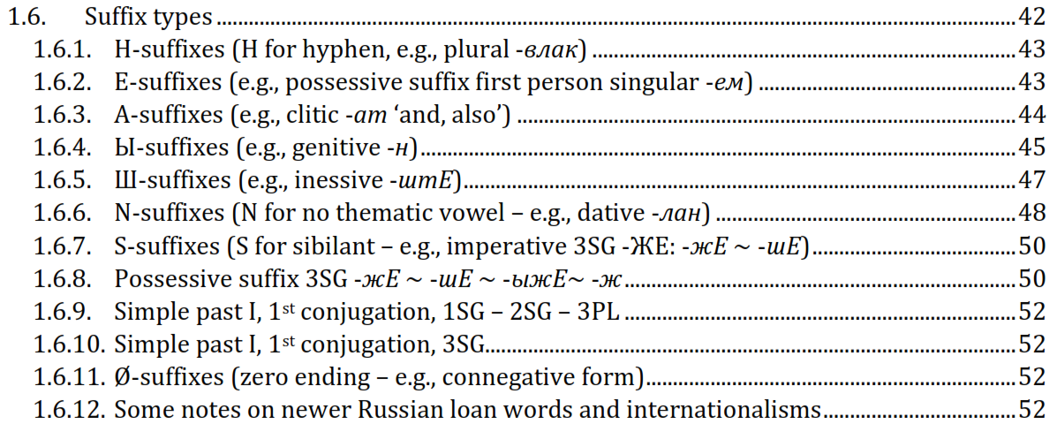
4. Possessive suffixes 1Sg & 2Sg
grammar.mari-language.com

Slide 23
4. Possessive suffixes 1Sg & 2Sg
Kinship terms:
 |  | Irregular
 |  | Px1Sg: -м | Px2Sg -ч
веҥе | son-in-law | веҥым | веҥыч
шешке | daughter-in-law | шешкым | шешкыч
шольо | (younger) brother | шольым | шольыч
эрге | son | эргым | эргыч

Slide 24
4. Possessive suffixes 1Sg & 2Sg
Kinship terms:
 |  | Irregular |  | Regular (✓)
 |  | Px1Sg: -м | Px2Sg -ч | Px1Sg: -ем | Px2Sg: -ет
веҥе | son-in-law | веҥым | веҥыч | веҥем | веҥет
шешке | daughter-in-law | шешкым | шешкыч | шешкем | шешкет
шольо | (younger) brother | шольым | шольыч | шол’ем | шол’ет
эрге | son | эргым | эргыч | эргем | эргет

Slide 25
5. Pronouns
Тый кушто илет? ~ Кушто илет? | Where do you live?
Мый кастене толам. ~ Кастене толам. | I will come in the evening.
Тудо Йошкар-Олаште ила. ~ Йошкар-Олаште ила. | (S)he lives in Yoshkar-Ola.
Нуно марий йылмым тунемыт. ~ Марий йылмым тунемыт. | They are learning Mari.

Slide 26
Words and Word usage

Slide 27
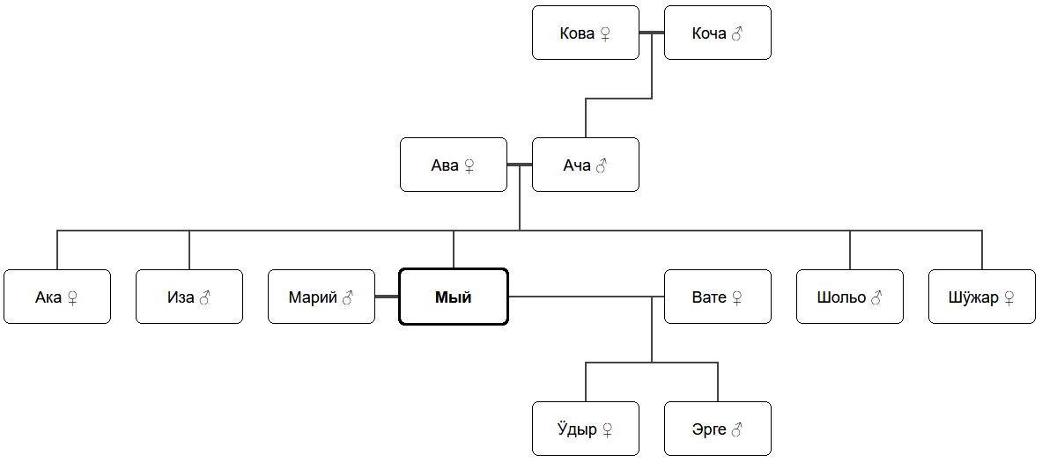
1. Kinship terminology
(core relatives)

Slide 28
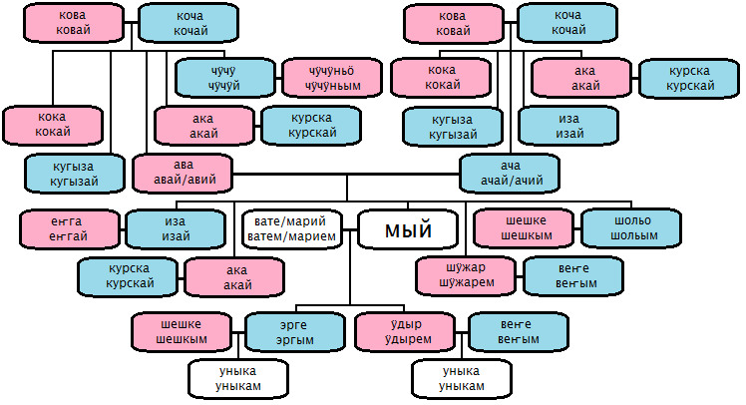
1. Kinship terminology
+ пелаш ‘spouse’
таҥ ‘(romantic) partner’
Тиде неле йодыш ‘It’s complicated’

Slide 29
1. Kinship terminology
Nominative |  | Vocative
ава | mother | авай, авий
ака | (elder) sister aunt (parent’s younger sister) | акай
ача | father | ачай, ачий
еҥга | sister-in-law (elder brother’s wife) | еҥгай
иза | (elder) brother uncle (father’s younger brother) | изай
кова | grandmother | ковай
кока | aunt (mother’s or father’s elder sister) | кокай
коча | grandfather | кочай
кугыза | uncle (mother’s or father’s elder brother) | кугызай
курска | brother-in-law (elder sister’s husband) uncle (parent’s younger sister’s husband) | курскай
чӱчӱ | uncle (mother’s younger brother) | чӱчӱй

Slide 30
1. Kinship terminology
NB!
ача ‘father’
ачам ‘my father’
ачамын ‘my father’s’
ачай ‘dad’
ачаем ‘my dad’
ачаемын ‘my dad’s’

Slide 31
1. Kinship terminology
Nominative |  | Vocative
вате | wife | ватем
веҥе | son-in-law brother-in-law (younger sister’s husband) | веҥым
марий | husband | марием
шешке | daughter-in-law sister-in-law (younger brother’s wife) | шешкым
шольо | (younger) brother | шольым
шӱжар | (younger) sister | шӱжарем
уныка | grandchild | уныкам
ӱдыр | daughter | ӱдырем
эрге | son | эргым
чӱчӱньӧ | aunt (mother’s younger brother’s wife) | чӱчӱньым

Slide 32
2. тый ‘you’
 | Familiar | Formal
Addressing 1 person | тый (2Sg) | те (2Pl)
Addressing 2+ people | те (2Pl) | те (2Pl)

Slide 33
3. лийже
Поро кече лийже!
Imperative:
 | I: лий- ‘to be(come)’ > лияш
- | -
-∅ | лий
-ЖЕ | лийже
- | -
-За | лийза
-ышт | лийыт

Slide 34
3. лийже
Поро кече лийже!
Imperative:
 | I: лий- ‘to be(come)’ > лияш
- | -
-∅ | лий
-ЖЕ | лийже
- | -
-За | лийза
-ышт | лийыт

Slide 35
4. Reduplication
поро ‘good’
> поро-поро
эркын ‘slowly’
> эркын-эркын

Slide 36
5. -ат ‘and’
Nominative |  | Clitic -ат ‘and’
ола | city | олат
теҥге | ruble | теҥгеат
пасу | field, meadow | пасуат
кӱтӱ | herd | кӱтӱат
сад | garden | садат
вер | place | верат
кид | hand | кидат
мут | word | мутат
пӧрт | house | пӧртат
вӱд | water | вӱдат
кече | day; sun | кечат
тумо | oak | тумат
кӧргӧ | (the) inside | кӧргат

Slide 37
6. кӧ ‘who’
– Эчан кӧ? – Эчан туныктышо. | – What (lit. who) is Echan? – Echan is a teacher.

Slide 38
7. каяш (-ем), кошташ (-ам) ‘to go’
🏫🚶🏠
🏫 🏠
🚶
🚶
Эчан школыш кая.
Эчан школыш коштеш.
Тудо кандаш шагатлан школыш кая. | (S)he’s going to school at eight o’clock.
Мый кажне кечын кандаш шагатлан школыш коштам. | I go to school at eight o’clock every day.
Мыйын йочам ынде школыш коштеш. | My child already goes to school.
Тендан йочада коштеш? | Is your child (already) walking?

Slide 39
Text

Slide 40
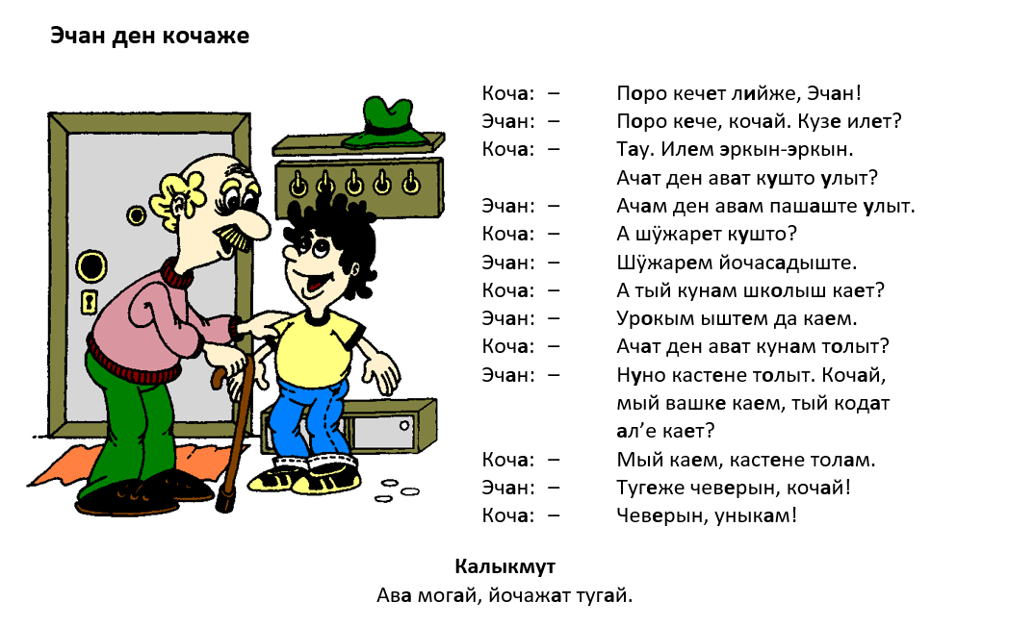


Slide 41
Exercises

Slide 42
16.
Эвай Эчанын кочаже.
Тудо ялыште ила.
Тудо витле индеш ияш.
Тудын ӱдыржӧ – Елу, Эчанын аваже.
Нуно олаште илат.
А таче Эвай Йошкар-Олаш толеш.
Кастене Эвай ден Эчан кинош каят.
А Елу кастене пашам ышта.

